Slide 1
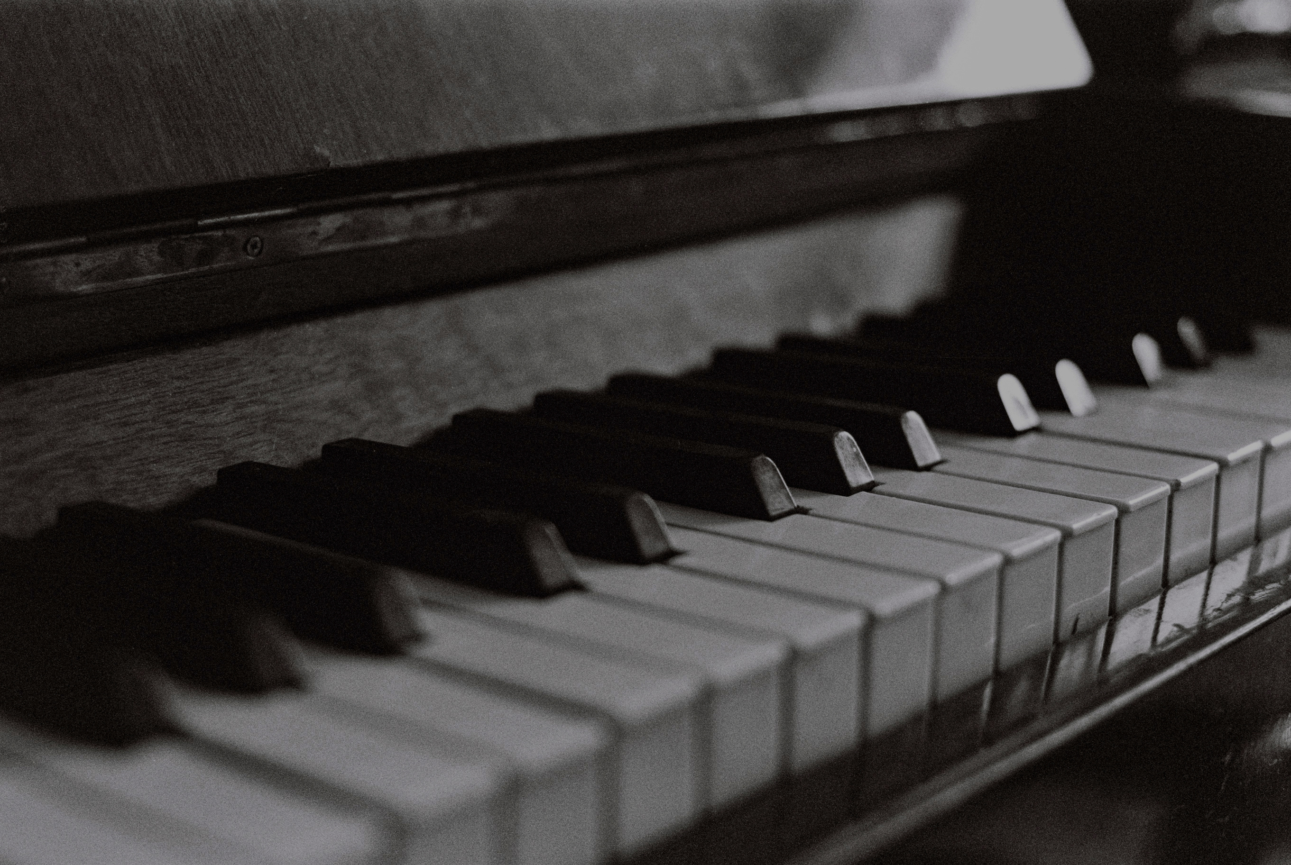

LA TRADUCTION DE CHANSONS DE COMÉDIE MUSICALE
Journée des doctorant·e·s ED3bis
23 mai 2025
Pierre Robaux (ULiège)
probaux@uliege.be
Page | 01

Slide 2

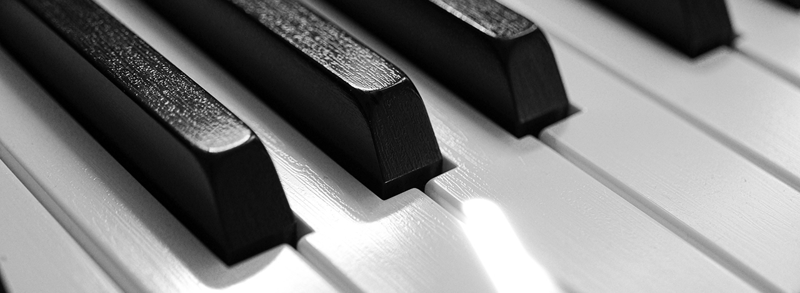
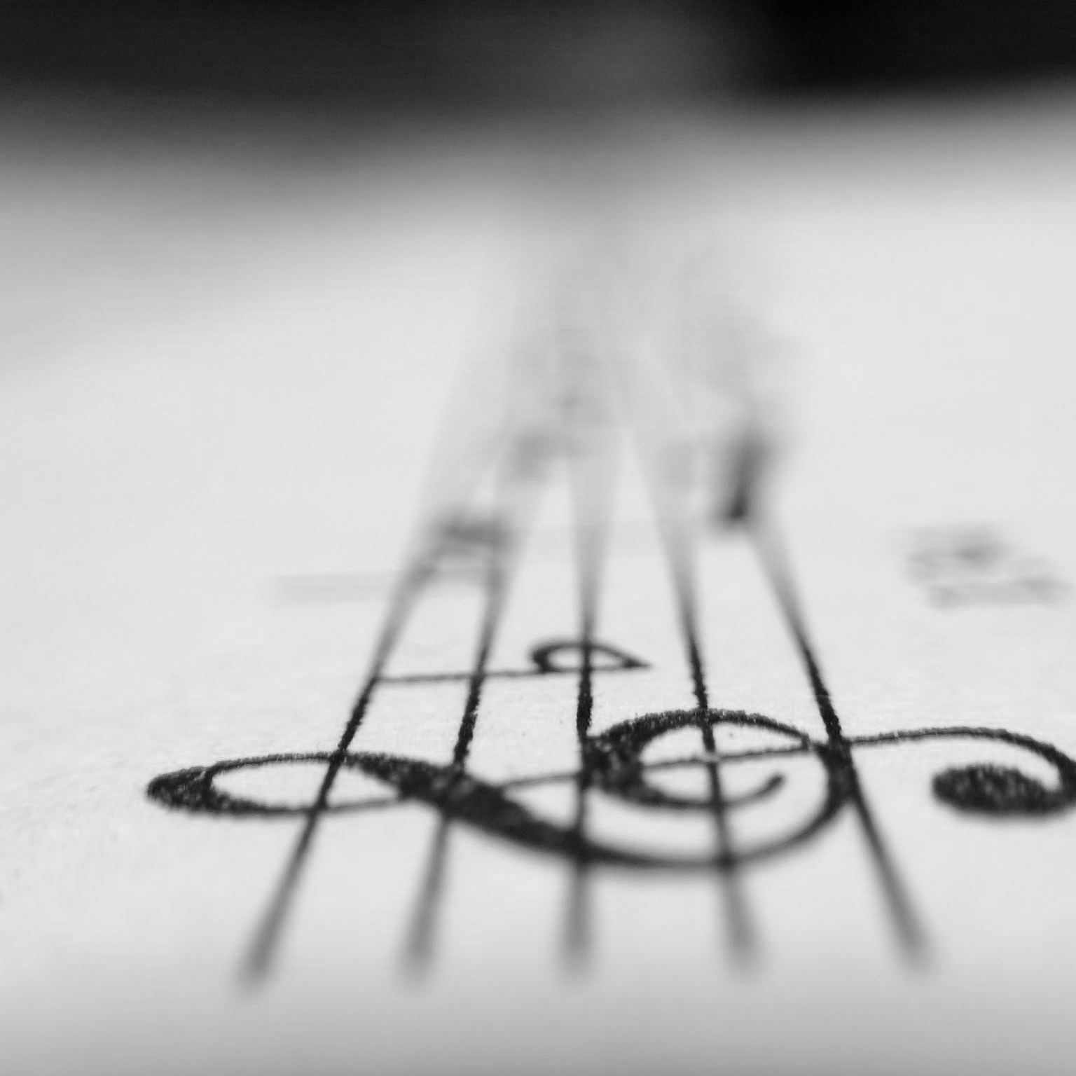
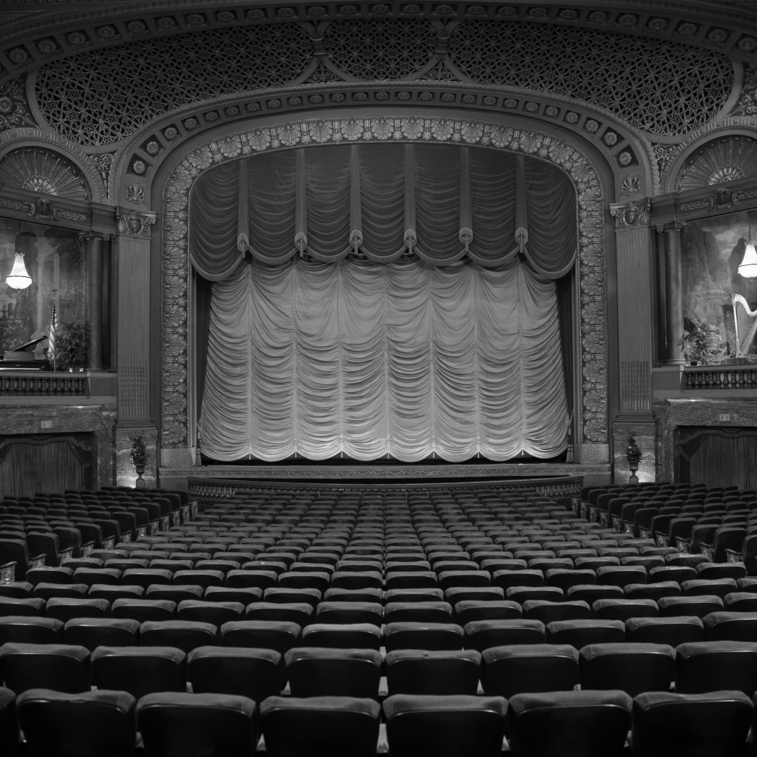
PROJET DE THÈSE #1
Domaine → Traduction de textes destinés à être chantés (// chansons de comédie musicale)
Titre de la thèse →
Into Sondheim’s Words : Entre fidélité et flexibilité
Vers une approche théorique et méthodologique
de la traduction de textes destinés à être chantés
Corpus → 3 spectacles de Stephen Sondheim
+ mes propres traductions FR
Page | 02

Slide 3
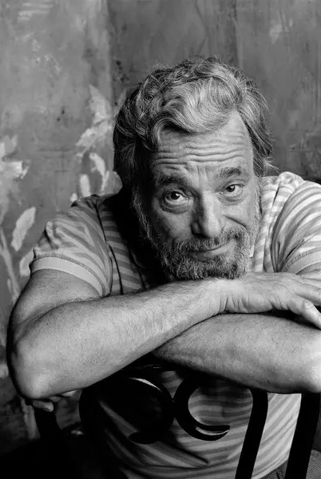
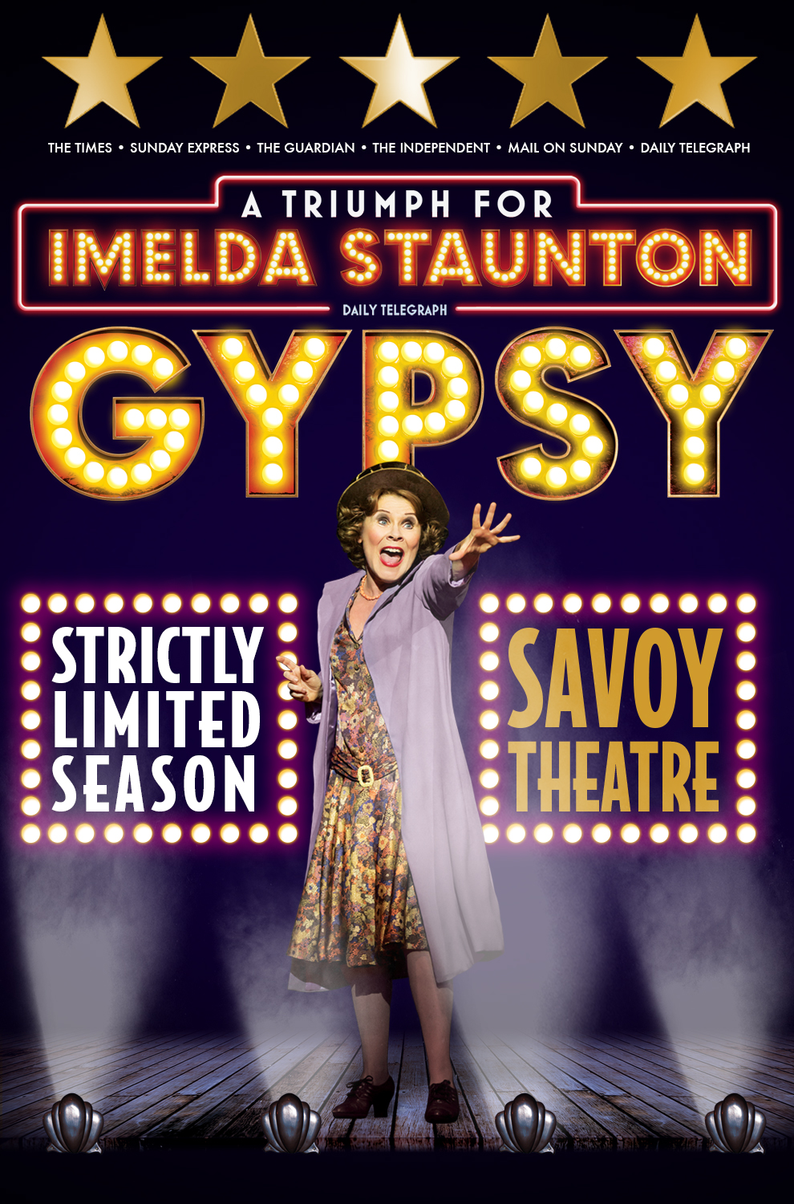
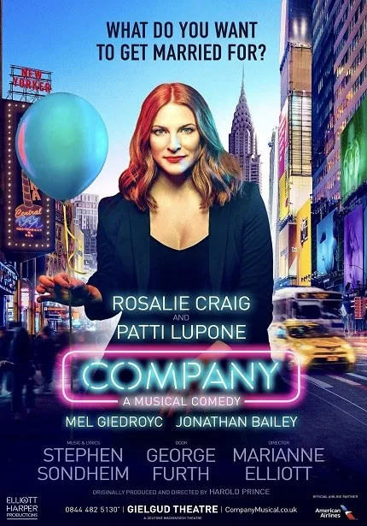
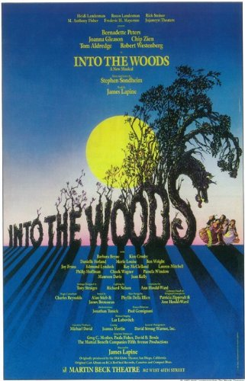
CORPUS
  1930-2021
  2015
  2018
  1987
Page | 03
Notes:
Gypsy 1959/2015
Company 1970/2018
Into the Woods 1987

Slide 4
PROJET DE THÈSE #2
Objectifs →
  Développement d’une théorie de traduction et d’un outil appelé “New Pentathlon Tool” (NPT)
  Décrire et expliquer ma méthodologie et mon processus de traduction
  Évaluer la pertinence du NPT et des critères qui le composent
Page | 04

Slide 5
Forme
Fond
Personnage(s)
Mise en scène
Effets
LE NEW PENTATHLON TOOL
flexibilité
flexibilité
Fidélité
“New” → Nouvelle version du Pentathlon Principle (PP) de Peter Low
    PP de Low = 5 critères
    (singability, sense, naturalness, rhythm, rhyme)
“Pentathlon” → 5 types de fidélités
“Tool” → Traduction + évaluation qualité
(amont) (aval)
flexibilité
flexibilité
flexibilité
Page | 05

Slide 6
CINQ TYPES
DE FIDÉLITÉS
Fidélité à la forme
Fidélité aux personnages
+ Flexibilité
  Singability
  Naturalness
  Rhythm
  Rhyme
  Marqueurs linguistiques d’identité (registre, ton, accent)
  Garantit l’équilibre entre les cinq critères
  La flexibilité et la fidélité cohabitent dans le texte traduit et sont étroitement liées
  La tâche du traductaire de chansons de comédie musicale revient à “exercis[ing] damage control and try[ing] to choose the components one sacrifices advisedly, locally, and individually” (Golomb 2005: 137)
Fidélité au fond
Fidélité à la mise en scène
  Explicit sense
  Implicit sense
  Repères textuels (didascalies)
  Interactions de plusieurs éléments :
    Chorégraphie
    Costumes
    Décors
    Jeux de lumière
    Jeux de son
Fidélité aux effets
= être fidèlement flexible
et flexiblement fidèle
  Émouvoir
  Faire rire
  Faire pleurer
  Irriter
  Convaincre
  …
(Robaux 2025, à paraître)
Page | 06

Slide 7
MERCI
Page | 07

